Slide 1
머신러닝을 이용한 알고리즘 트레이딩 시스템 개발
2018. 01. 08
권도형
LINK-lab

Slide 2
개요
Part 1.
머신러닝에 대한 간단한 개요
Part 2.
알고리즘 트레이딩을 위한 수학적인 배경 지식
Part 3.
알고리즘 트레이딩 시스템 구현 및 최적화

Slide 3
Part 1 Chapter 1 머신러닝

Slide 4
개요
머신러닝에 대한 소개
머신러닝의 종류
지도 학습
비지도 학습
강화 학습
머신러닝으로 할 수 있는 일
분류
회귀
군집화
머신러닝 알고리즘
머신러닝 프로세스
No free lunch Theorem

Slide 5
머신러닝에 대한 소개
“머신러닝은 인공지능의 패턴인식과 계산학습 이론에서 발전한 컴퓨터과학의 한 분야다. 머신러닝은 데이터로부터 학습하고, 예측할 수 있는 알고리즘을 연구한다. 이러한 알고리즘은 정적으로 주어진 프로그램이 아닌 입력된 데이터로부터 모델을 만들어 예측이나 결정을 내린다.”
- 위키피디아
소프트웨어 패러다임의 변화:
기존의 소프트웨어 : 어떤 기능을 제공하는 것
지능화를 갖춘 소프트웨어 : 자동화를 통해 번거로움을 없애주고, 판단을 통해 새로운 가치를 전달
지능화를 필요한 것: 데이터 → 머신러닝을 통해 데이터를 이용하여 지능을 갖도록
데이터로부터 무엇을 학습한다는 것: 주어진 데이터를 이용해 확률을 계산하고 특정 데이터를 줬을 때 확률 결과치를 만든다.
명시적으로 프로그래밍 되지 않은, 데이터로부터 학습된 모델이 확률적 예측이나 확률적 결정을 내리는데에 사용되는 알고리즘을 연구하는 CS의 한 분야

Slide 6
머신러닝의 종류
지도학습
입력과 정답이 함께 주어짐
최적화 문제(Optimization Problem)
비지도학습
입력만이 주어짐
지식 발견(Knowledge Discovery)
강화학습
주어진 환경에서 특정 목표를 달성하기 위해 스스로 학습하는 것

Slide 7
머신러닝으로 할 수 있는 일
머신러닝으로 해결할 수 있는 문제는 많지 않고, 그마저도 사람의 많은 헌신과 대가를 요구한다.
하나의 완성된 결과물을 얻기 위해서는 수백 번의 반복을 통해 개선하고, 때에 따라서는 모델을 새롭게 만들어야 한다.
회귀(Regression)
변수간의 관계를 파악하기 위한 방법
연속적인 수치 데이터를 사이의 상관관계를 이용하여 확률적인 예측값을 내는 것
산점도
분류(Classification)
데이터를 분류하는 방법
categorical한 데이터를 이용하여 새로운 데이터가 들어왔을 때 확률적으로 어떤 class에 속하는지에 대한 결 과를 내는 것
산점도
군집화(Clustering)
데이터를 연관있는 것끼리 묶는 방법
비지도학습에서 주로 사용

Slide 8
머신러닝 알고리즘
알고리즘마다 특성이 다르기 때문에 한 가지 알고리즘으로는 모든 문제를 해결 할 수 없음
원하는 것이 무엇인지를 명확히 하고, 어떤 종류의 알고리즘을 사용해야 할지를 결정해야 한다.

Slide 9
머신러닝 프로세스
데이터 다음으로 중요함: 블랙박스, 데이터 가공, 파라미터 조정, 피처 선택 등 많은 시간과 노력…
그 과정이 머신러닝 프로세스
Feature Selection
Feature Scaling
첫 번째
전처리
Training
Dataset
두 번째
전처리
머신러닝
알고리즘
학습
파라미터
최적화
후처리
최종 모델
선택

Slide 10
Ne Free Lunch Theorem
”We have dubbed the Associated results “No Free Lunch” theorems because they demonstrate that if an algorithms performs well on a certain class of problems then it necessarily pays for that with degraded performance on the set of all remaining problems.”
⎾No Free Lunch Theorem for Optimization⏌-David Welpert, Welliam Macready

Slide 11
Part 2 Chapter 2 통계

Slide 12
개요
통계란?
통계가 머신러닝에서 중요한 이유
통계의 기본 개념과 용어
모집단과 표본, 파라미터와 통계랑, 표집오차, 종속변수와 독립변수, 연속변수와 이산변수, 모델
준비사항
데이터 다운로드
데이터 로드
기초통계
표준편차, 사분위수, 히스토그램, 정규분포, 산점도, 상자그림

Slide 13
통계란
통계란, 데이터를 구성하고 요약하고 해석하는 데 필요한 수학적 이론과 방법들을 지칭
기술통계(Descriptive Statistics)
전체 데이터에 대한 묘사
추론통계(Inference Statistics)
일부 데이터로 전체 데이터를 추론

Slide 14
통계가 머신러닝에서 중요한 이유
결과치의 품질(정확도)가 어느 정도냐에 대한 고민, 어떻게 하면 성능을 향상시킬 수 있을지에 대한 고민
머신러닝 알고리즘의 성능을 셜정하는 데 절대적인 것은 학습용 데이터셋이지 알고리즘이 아님
“데이터의 품질을 어떻게 하면 향상시킬 수 있을까?”
ex) 분실자료(missing data)를 어떻게 채워 넣을지
이상치를 적절한 값으로 대체하기/삭제하기
이러한 과정을 효과적으로 수행하는 데 통계가 필요
EX) 이상치 정의

Slide 15
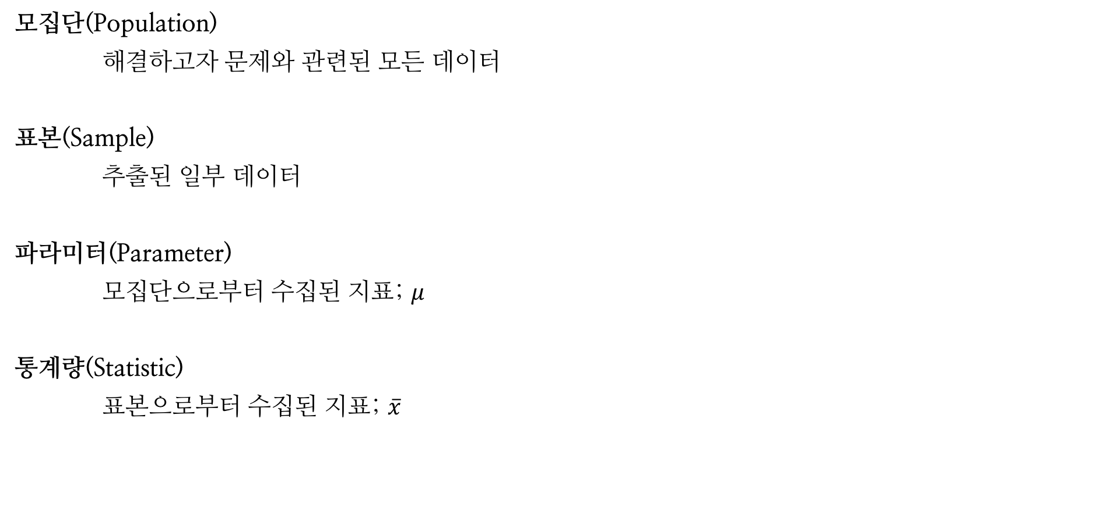
통계의 기본 개념과 용어
모집단(Population)
해결하고자 문제와 관련된 모든 데이터
표본(Sample)
추출된 일부 데이터
파라미터(Parameter)
모집단으로부터 수집된 지표; $μ$
통계량(Statistic)
표본으로부터 수집된 지표; $\overline{x}$

Slide 16
통계의 기본 개념과 용어
표집 오차(Sampling Error)
모집단과 표본의 차이로 발생하는 오차
주어진 데이터셋이 모집단을 잘 반영하는가?
종속 변수
= 피예측 변수(Predicted Variable) = 피설명 변수(Explained Variable)
= 측정 변수(Measured Variable) = 반응 변수(Response Variable) = 출력 변수(Output Variable)
독립 변수
= 예측 변수(Predictor Variable) = 설명 변수(Explanatory Variable)
= 특징(Feature) = 입력 변수(Input Variable)
모델
대상을 설명하기 위한 표현 방법. y = ax + b

